Slide 1
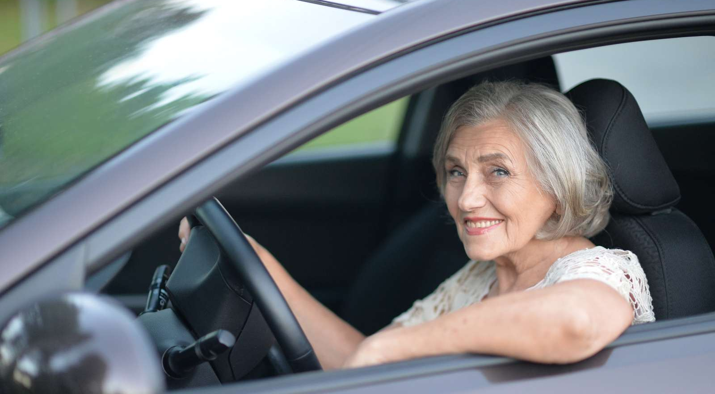
Velkommen til NAF senior trafikkurs – Dag 1.
Notes:
Ønsk velkommen og ta en presentasjonsrunde.

Slide 2
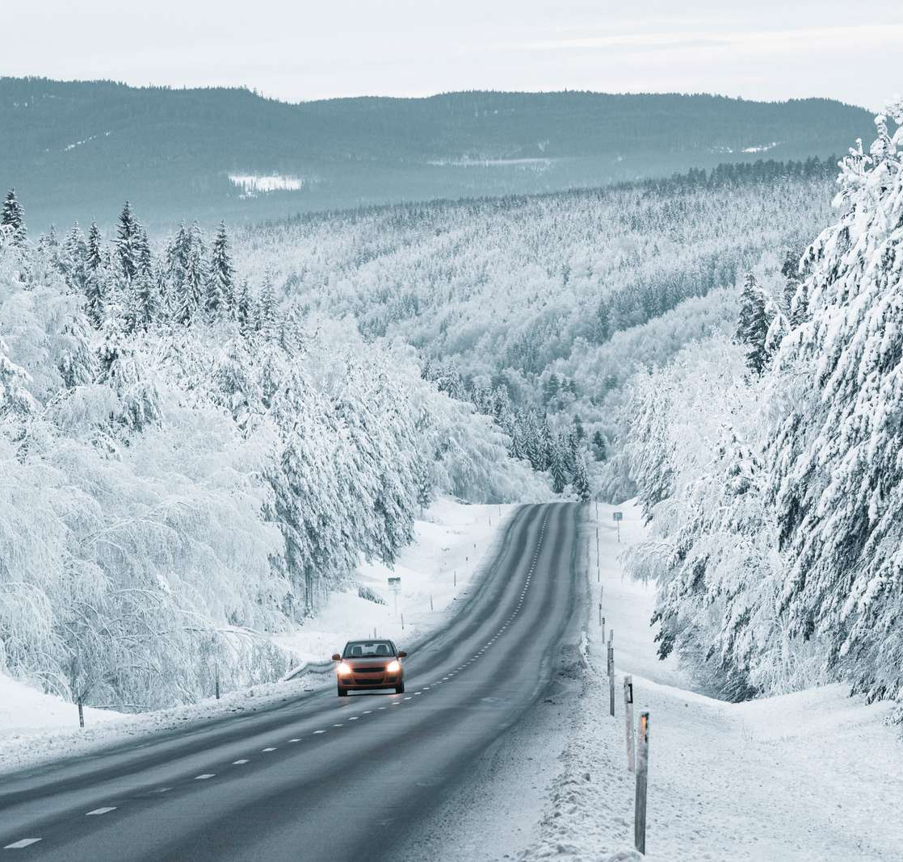
Mål for kurset:
Beholde en trygg mobilitet så lenge som mulig

Slide 3
NAF Senior Trafikkurs
Hva ønsker du å vite mer om? (noter ned stikkord for deg selv)
…
…
…
Notes:
NB: Her SKAL det noteres på flipover. Disse forventningene skal tas frem igjen på slutten av dag to.
Individuelt: La dem notere stikkord for hva de gjerne vil ha svar på. Ingen prat.
Snakk med nabo: Prat med naboen om hva de har notert. Er det noe felles evt forskjeller?
Plenum: Spør hvert enkelt nabopar om hva de noterte og pratet om. Noter stikkord på flippover eller whiteboard (dersom whiteboard ta et bilde som kjørelæreren kan få)
(viktig å skrive hva de sier og ikke hva du mener…)
Be dem gjerne utdype stikkordet.
Eks:
«Kan vi ta noe om blinklys?»
Spør gjerne: «noen spesielle situasjoner du tenker på når du nevner blinklys?»
………………………………………..
NB! Generelt for hele kurset. Når deltagerne får spørsmål og oppgaver, så forventer de at du tar tak i det de kommer med.
Du må ta tak i det de sier og sette det i en kontekst/sammenheng.

Slide 4
NAF Senior Trafikkurs
Vi har også noen tanker om hva kurset skal inneholde...
Dag 1:
Seniortrafikantens risiko for ulykker og skader.
Bevisstgjøring for å redusere risikoen for ulykker.
- Kroppen
- Bilen
- Trafikken
Dag 2:
Få svar på dine forventninger og spørsmål
Konkrete trafikktips
Tilbud om:
Demokjøring med trafikklærer
Kjøretime
Kurset "Trygg på glatta"
Notes:
Gå enkelt igjennom at det er to dager/kvelder
At dag 1 er mer generell, og at de på dag 2 skal ha spesielt fokus på deltagernes spørsmål og lokale utfordringer
I tillegg skal de få tilbud om kjøretime med en spesielt utvalgt trafikklærer
Og de vil få informasjon og mulighet til å melde seg på et kjempe interessant kjørekurs (Trygg på glatta) på NAF sin øvingsbane.
Men aller først og aller viktigst, punkt en på lista,
Finne ut hva dere gjerne vil vite mer om: KLIKK

Slide 5
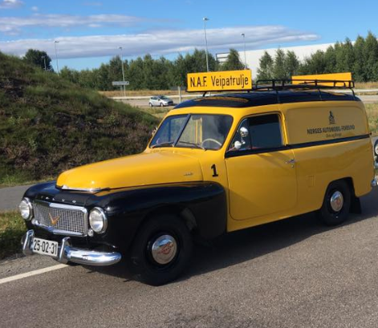
NAF, Norges Automobil-Forbund
NAF er en uavhengig, medlemsstyrt forbruker- og interesseorganisasjon som ivaretar medlemmets behov
som trafikant.
- ca 500 000 medlemmer uten
offentlig støtte.
Notes:
Her er tanken å orientere deltagerne om at NAF er mye mer enn veihjelp.
NB!! Dette skal være en KORT presentasjon av NAF.
Legg merke til ordet trafikant.
NAF har ikke bare fokus på bilister, men alle trafikanter.
Gående, syklende, kollektivreisende osv.
NAF jobber for at du som trafikant skal få det bedre og tryggere.
NAF er fordelt over hele landet. KLIKK

Slide 6
NAF, Norges Automobil-Forbund
NAF over hele landet –
Gode medlemsfordeler
67 lokalavdelinger med
ca. 2 000 frivillige
og tillitsvalgte
27 MC klubber med
ca. 15000 medlemmer
  26 Øvingsbaner
  (70 000 på kurs
  eller opplæring)
  NAF Trafikksenter, Vålerbanen
  (10 000 på kurs, opplæring/event)
Notes:
NAF har en veldig demokratisk oppbygning. Det er lokalavdelingene som bestemmer hva administrasjonen skal bruke tia på.
Så ønsker du å påvirke hva NAF skal være, lønner det seg å være aktiv i lokalavdelingen.
«Når dere tenker på NAF, hva tenker dere at NAF har av aktiviteter og tilbud?»
La deltagerne komme med det de har av tanker.
Presenter så hva som faktisk er av aktiviteter. Henvis dem til hjemmesider, medlemsbladet Motor osv.
KLIKK for å få frem lista med aktiviteter og kurs.

Slide 7
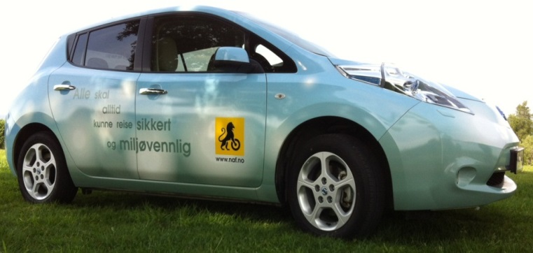
NAF, Norges Automobil-Forbund
Kurs og trafikksikkerhetsaktiviteter i din lokalavdeling
  Xxx
  Xxx
  Xxx
  Xxx
  Xxx
  xxx
.
Notes:
Her legger lokalavdelingen selv inn de aktivitetene de ønsker å reklamere for.
Hvordan kan de holde seg oppdatert på når disse aktiviteten skjer?
Hvordan melder en seg på?
Har du en mailadresse eller telefonnummer til lokalavdelingen?
Annonseres dette gjennom mail, annonser eller på hjemmesida?
For de som ikke bruker internett, hvordan skal de holde seg orientert?
Dette er viktig som reklame for lokalavdelingen!!!! Dette kan ofte gi nye medlemmer

Slide 8
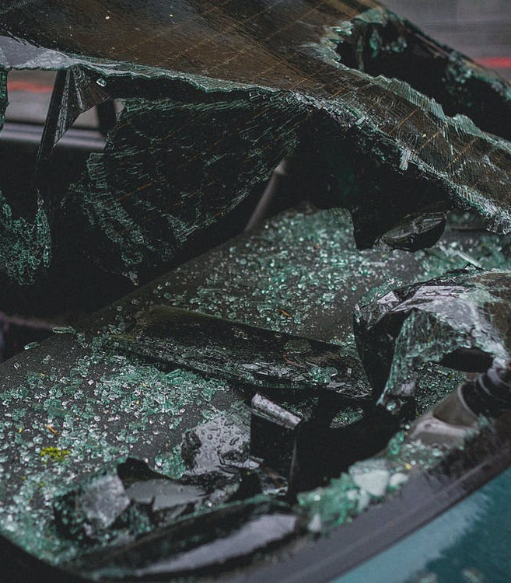
Ulykkesrisiko og seniortrafikanter
Oppgave: Noter ned stikkord
for deg selv.
Hvem er mest utsatt for ulykker her i landet?
Hvilke trafikkulykker
tar flest liv?
Notes:
«Vi er ikke på jakt etter fakta her, men hva dere selv tenker om dette.»
Når de har fått et par minutter for seg selv, be dem sjekke med naboen hva naboen har tenkt.
Når de har skravlet litt seg imellom, spør du enkelte nabopar om hva de noterte/pratet om.
Viktig at du tar tak i hva de kommer med.
Når det er gjennomført, sier du at vi kan jo sjekke med fakta og statistikk hvordan dette stemmer.
KLIKK og statistikk kommer.

Slide 9
MC
UTFORKJØRINGSULYKKER
FEIL BRUK / IKKE BRUKT BILBELTE
MØTEULYKKER
RUS
FOTGJENGERULYKKER

Slide 10
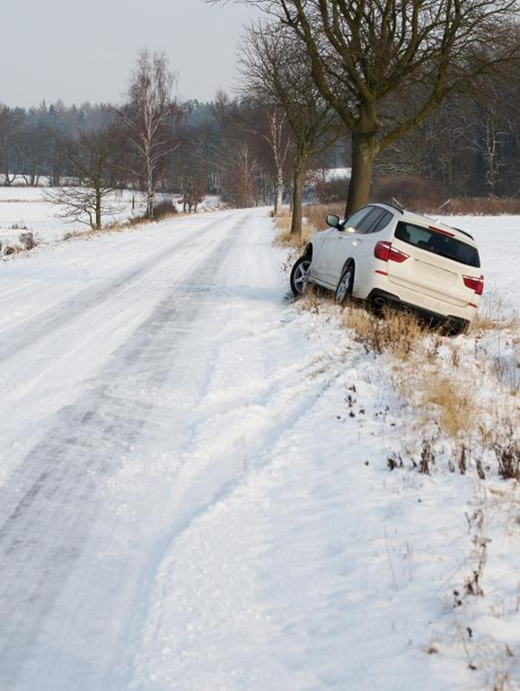
Typiske ulykker for seniorførere
Utforkjøringer på krevende føre
Kryssulykker, venstresving
Feltskifte
Innkjøring på større veg
Påkjøring gående,
særlig i mørket
Notes:
Oppgave:
Hva tenker du om disse påstandene?
Når de har delt med naboen og så i plenum, bør dere ha vært innom disse temaene.
NB!! Viktig å påpeke at seniorene kjører lovlig. Er edru, holder seg til fartsgrensene, følger reglene.
Men dessverre holder ikke det. Som seniorer må vi iverksette noen ekstra tiltak.
Utforkjøring og førerstøttesystemer henger sammen, ukjent med bilen og vant med eldre typer biler.
La oss ta et eksempel: KLIKK, mørkebildet kommer

Slide 11
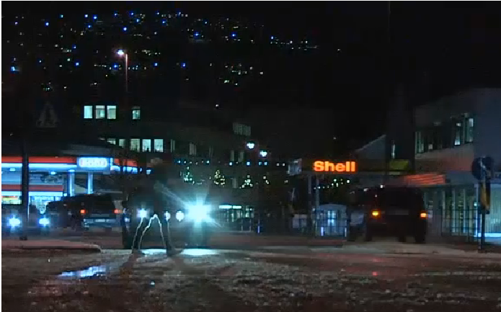
Hvilke utfordringer kan du få i en slik situasjon både som kjørende, og som fotgjenger?
Notes:
La deltagerne jobbe litt med oppgaven.
Hvor mørkt er det egentlig her? (gatebelysning) vi ser jo veien, hus og bilene tydelig.
Tema å være innom:
Med alderen:
Ser vi dårligere og dårligere i mørket
Bruker lenger og lenger tid fra vi blir blendet til vi ser godt igjen i mørket
Oppfatter trafikken dårligere pga. treghet i øyemuskulaturen
Kontrastene blir dårligere
Vi bruker lengre tid over gata og kan ikke like lett hoppe unna en farlig situasjon
Løft frem at vi må bli flinkere til å se bedre etter og gjøre oss mer synlige.
«Spør hvor mange som har med refleks eller alltid bruker refleks»
La det henge litt i lufta.
(Skulle tema lovlige lys, tåkelys og slikt dukke opp. Si fra at det er eget tema etter pausen).

Slide 12
Hvis bilen står parkert hva kan bilisten gjøre for at fotgjengeren skal synes?
Notes:
Hvis bilen står parkert, hva kan bilføreren gjøre nå for å bedre sikten for fotgjengeren og de rundt.

Slide 13
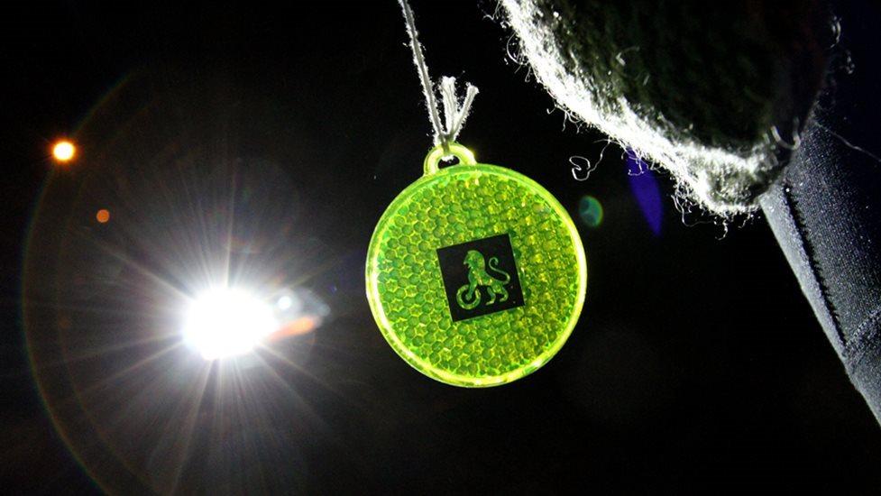
Refleks til barna, men hva med de voksne?
Reflekstest 2019 | NAF
Ikke alle moteriktige refleksprodukter
har særlig effekt
Små reflekser har generelt ganske
dårlig refleksjonsevne
De tradisjonelle refleksene, som bånd og refleksvest, har best effekt
Holdbarhet
Farge på klærne
Notes:
Refleks har en holdbarhet på ca 3 år og de kan vare lengre. Derfor er det vikitg å sjekke om refleksen fungerer fra år til år. Har man refleks på klærne og man vasker disse mye, er holdbarheten kortere. Har man refleksvest som man bruker mye bør denne byttes ut når de er 2-3 år gamle. Har du reflekser som er slitte/ripete bør disse byttes ut.
Uten refleks er du først synlig på 25-30 meters hold, mens du med refleks synes på 140 meter hold når du bruker nærlys. Hvis man regner ut til sekunder betyr det at sjåføren har 10 sekunder i istedenfor 2 sekunder på å reagere. Dette kan bety forskjellen på liv og død .
De fleste påkjøringer med fotgjengere skjer i byområder. Hva tror dere er grunnen til dette? Gatebelysning kan gi en falsk trygghet, dette fordi mange tror de i områder med gatelys blir sett av bilisten. Det er viktig å bruke refleks i områder med gatelys også. Dette fordi man ser bilen, men ikke sikkert bilisten ser deg. Det er en billig livsforsikring å bruke refleks når man går ute i mørket uansett hvor man går hen.
ER DET NOK MED EN LITEN REFLEKS?

Slide 14
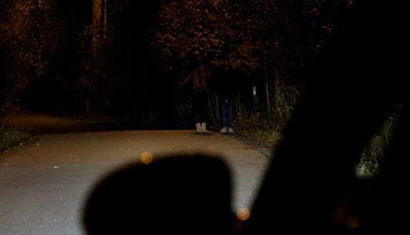
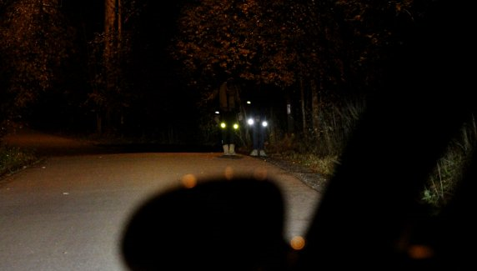
  Som fotgjenger er det de eldste som har høyeste risiko for å bli utsatt for en ulykke.
  Forklaringen er:
  at de eldste er fysisk
  mindre robuste
  Sansene våre svekkes
  når vi blir eldre
  Mange bruker ofte
  ikke refleks
  Ulykker med gående i mørket
Full autobreak - Pedestrian detection
Notes:
«ALLE vet at refleks er smart. Det ser vi veldig tydelig her, men allikevel bruker ikke du alltid refleks»
Pek ut en mann.
«Hvorfor gjør du ikke det?»
Kjør denne på flere. Ikke godta en eneste unnskyldning.
Uten refleks har en bilist maks 2 sekunder å reagere på. Det betyr at flinke bilister ikke KAN vike selv om de gjerne vil!
Har du refleks vil du ses opp 10 sekunders avstand!
Som vi ser på faktaene her. Vi blir ofte skadet i mørket av en annen seniorbilist. Og vi bruker sjelden refleks.
Her har moderne biler fått noen veldig smarte ting. Utstyr som oppdager gående og syklende for deg. Her har vi en filmsnutt fra Volvo. KLIKK; på pilen og film om Vovlo city safety starter. En pil for gående og en for sykkel. Kan bruke begge eller bare en av dem
Etter pausen skal vi se litt på hva som er problemet med alder og syn, samt hva dere kan gjøre med det. Slik at dere ikke kjørr ned noen i mørket!

Slide 15

Pause

Slide 16
Tema
  Kroppen
  Bilen
  Trafikk
Notes:
En av årsakene til at vi forårsaker flere ulykker, er at det skjer ting med kroppen vår.
Alderen svekker særlig sanseapparatet.
Vi skal derfor ta for oss hva som skjer med synet.
La oss ta en titt: KLIKK

Slide 17
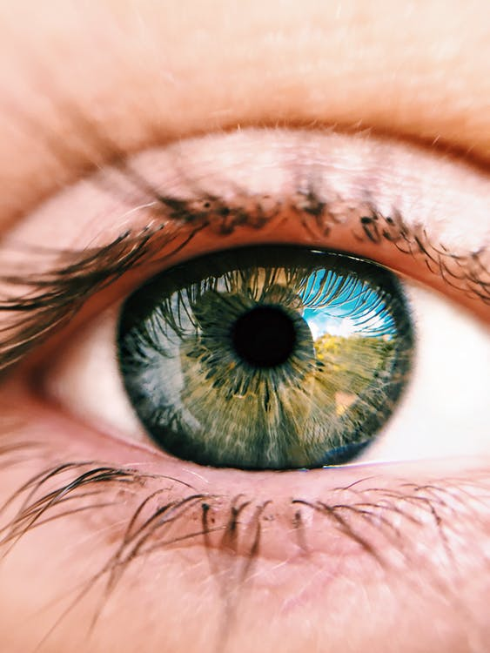
Synet
80 % av informasjonsinnhentingen skjer gjennom synet
Ulike områder med synet reduseres med alderen
Nattsynet reduseres allerede fra 25års alderen. Ved 50-års alderen er nattsynet halvert!!!
Synskrav for å få/beholde førerretten
Tiltak:
- Fartstilpasning
- Egne kjørebriller
Ren og hel frontrute
Gode lys på bilen
Notes:
En av årsakene til at vi forårsaker flere ulykker, er at det skjer ting med kroppen vår.
Alderen svekker særlig sanseapparatet.
Vi skal derfor ta for oss hva som skjer med synet.
Når man passerer 40 år starter en naturlig prosess som kalles «aldersrelatert langsynthet». Dette fordi øyelinsen blir eldre og mister noe av sin elastisitet. Når dette skjer får man problemer med å fokusere på samme måte som tidligere og man vil da oppleve problemer med å se på nært hold. Ett av symptomene på dette er at man vil holde for eksempel telefonen lengre unna og armene blir for «korte».
La oss ta en titt: KLIKK

Slide 18
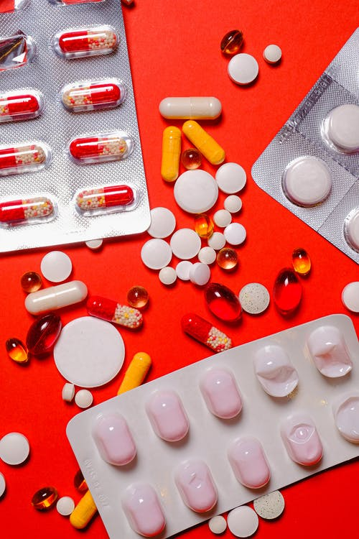
Kroppen
Reglene for bruk av legemidler ved bilkjøring er kompliserte. Dette betyr at legen som skriver ut resepten alltid må vurdere om du kan kjøre bil når du bruker legemiddelet.
Du må i samråd med legen din vurdere om det er forsvarlig å kjøre bil ved bruk av legemidler.
Medisinering
Notes:
Rød trekant betyr at en skal samrå med legen. Det er legen som bestemmer om du kan få lov til å kjøre.
I tillegg er det dine opplevelse. Opplever du at medisinen påvirker deg kan du ikke kjøre.
Et eksempel kan være medisiner mot pollenallergi.
Når en starter medisineringen igjen på våren påvirker medisinen deg mer enn etter at kroppen har vent seg til medisinen igjen.
Et annet eksempel er sovemedisin og beroligende. Der er det stor fare for at en blir påvirket.
Helsedirektoratet har laget en liste på stoffer som tilsvarer ulovlig kjøring med promille.
I Norge regnes du som påvirket om du har en promille over 0,2.
§ 34.Tilbakekall av retten til å føre motorvogn mv. på grunn av særlige forhold
Legen eller politiet har mulighet til å tilbakekall retten for motorvogn, hvis de mener det er grunn til det (med tanke på medisiner eller helse).
Er resultatet av legeundersøkelsen ikke til hinder for det, eller består han førerprøven, kan vedkommende myndighet utferdige nytt førerkort til ham, eventuelt med begrenset gyldighetstid eller på særlige vilkår.
Her er et utdrag fra listen. KLIKK

Slide 19
Tema
  Bilen
  Hvordan oppnår vi best mulig sikt?
Notes:
Det var en del om viktigheten av å ta hensyn til endringer i synet og medisinering.
Nå skal vi ta en titt på hva en kan være bevist på når det gjelder bilen.
Dette gjelder selvfølgelig alle, men særlig oss hvor synet ikke lenger er like bra.
Ha en drøfting i plenum om bilene de har:
Hva slags bil kjører dere?
Hvor gammel er bilen?
Hvor langt har bilen din gått?
Har noen en bil som har passert 80 000 km?
Du har det. Kan du tenke deg om det er noe problem at du har en bil som har gått så langt?
Om noen kommer på det med frontrute, gi ros og KLIKK frem neste.
Hvis ikke spør ut i lufta, «har dere tenkt på dette?» KLIKK frem neste bilde av slitt frontrute.

Slide 20
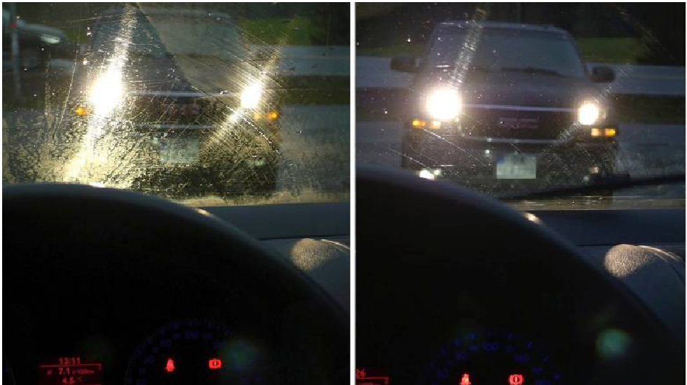
Frontruta
Notes:
NAF anbefaler å bytte frontruta når bilen passerer 70-80 000 km
Forsking fra VTI (vägtrafikinstitutet) i Sverige har testet ut at slitt frontrute
gjør at fører beregner avstanden til andre trafikanter feil.
Noe som er rimelig farlig.
Det er meningsløst å tenke at en kan ha pusserne litt til fordi de er dyre.
Skift pusseren ofte nok.
Mange kjører ca. 15 000 km i året og bytter pusser en til to ganger i året.
Frontruta er viktig.
I mørket er vi jo avhengig av gode lys på bilen. KLIKK; neste bilde med møtende lys dukker opp.

Slide 21
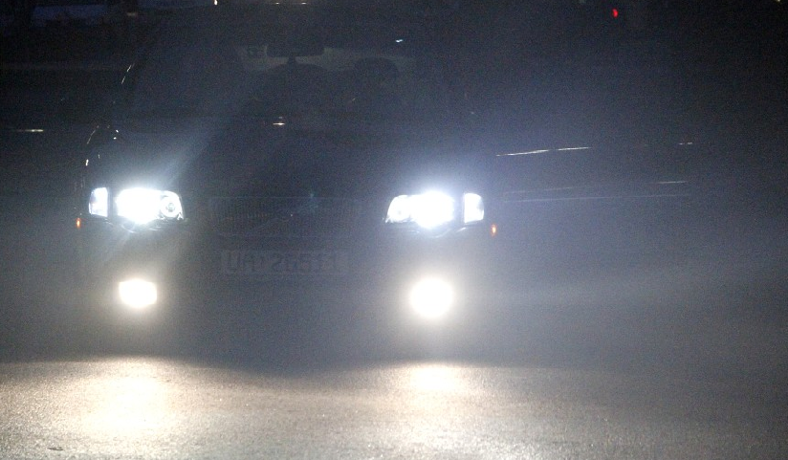
Lys
Notes:
Hva tenker dere om dette?
Tåke-, kurve eller grøftelys er forbudt å bruke sammen med hovedlys.
Parkeringslys med tåke-, kurve eller grøftelys er tillatt.
Hvorfor er det slik?
For mye lys nær bilen ødelegger nattsynet, slik at du får kortere sikt inn i mørket langt frem.
(10 -12 meter i stedet for 40 - 50 meter)
Møtende trafikk får kortere sik, ser dårligere.
Om dere husker fra tema synet trenger vi alt nattsyn vi kan få ☺.
Det har vært og er en rivende utvikling på lysene til bilene.
Skal dere bytte bil fremover anbefaler vi sterkt at dere bruker noen kroner på det beste lysutstyret.
Se litt her: KLIKK

Slide 22
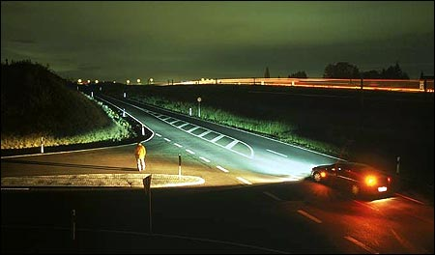
Adaptive lys
Notes:
Adaptive lys, er koblet til styring og/eller tegn og gir oss bedre sikt når vegen svinger eller du svinger i kryss.
Må ikke forveksles med tåkelys/grøftelys.
Adaptive lys vinkles til siden
Kommer hastigheten er over 15 km/t, svinger lyskjeglene parallelt med rattutslaget. Små stillmotorer i lyktene sørger for dette.
Den maksimale vinkelen som de dynamiske adaptive lysene kan følge, er 15 grader.
Hvordan lyktene følger svingen, styres bl.a. av signaler fra rattvinkelsensoren
De adaptive lysene bedrer sikten slik at du oppdager hindringer tidligere og får bedre tid til å reagere.

Slide 23
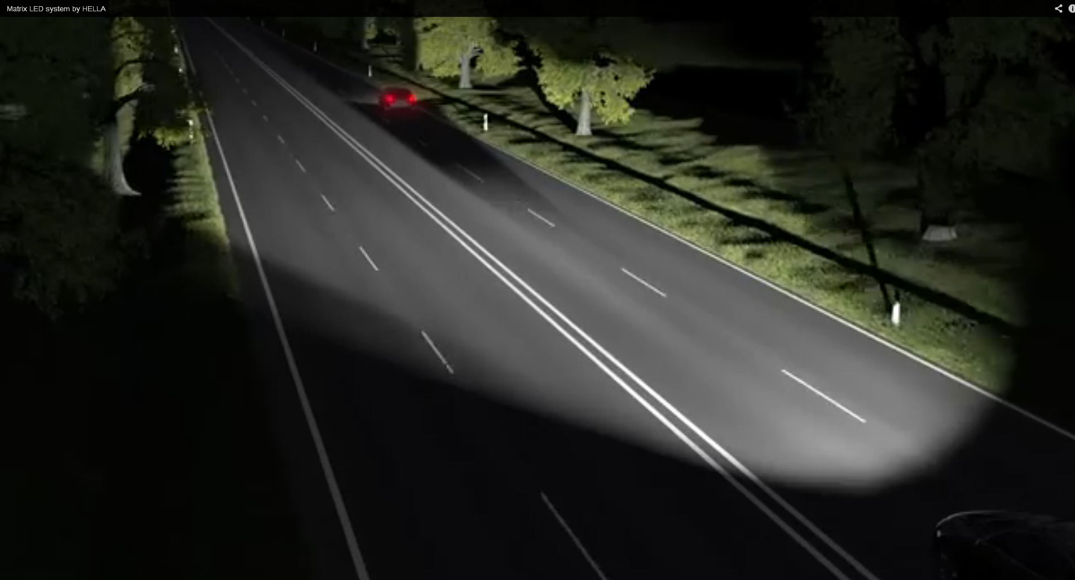
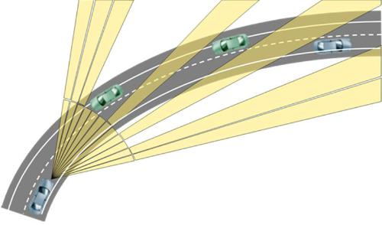
Intelligente lyssystemer
Intellingente lyssystemer
Notes:
Her er et eksempel fra BMW. KLIKK; på pilen og filmen dukker opp.
Her måler bilen selv at det er andre trafikanter og blender ned der de andre er.
men beholder fullt lys alle andre steder
Vil gjøre det svært mye lettere å se i mørket.
Føreren trenger altså ikke å tenke på noe, foruten å ha lysbrytere på «auto». For det er også mulig å deaktivere systemet, som for eksempel om det er tett tåke eller snø eller ved en nødsituasjon. Kommer det for eksempel en bil imot vil kameraet i frontruten registrere dette, og lysene skaper en sektor rundt møtende bil som gjør at den ikke blendes. Lysstrålene på hver side av den møtende bilen forblir uberørt.
https://youtu.be/ZMnnapVG_cw
Koster penger, men er svært nyttige for oss oldinger ☺….
Litt mer om bilen. KLIKK.

Slide 24
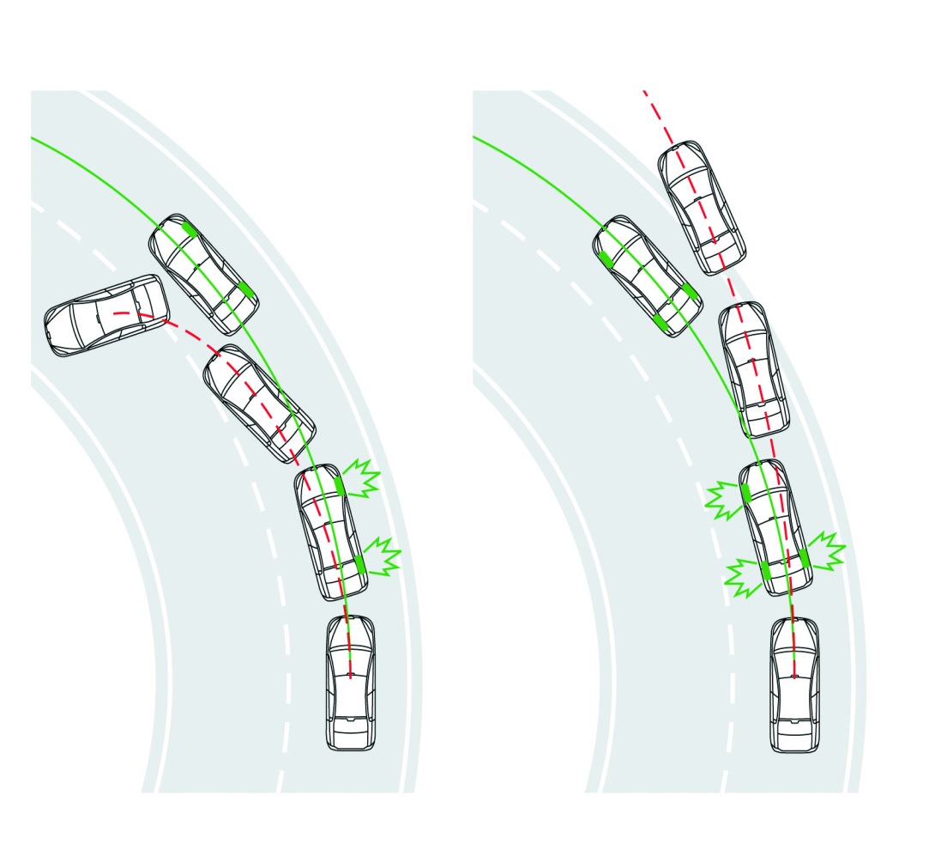
Førerstøttesystemer
3 hovedsystemer:
ABS-bremser: Anti Blokkerings system (Blokkeringsfrie bremser).
Antispinn: Reduserer motoreffekt og/eller bremser slik at man unngår hjulspinn.
ESP: Elektroniske Stabilitets Program
Hva er fordelen med slike førerstøttesystemer?
Notes:
FØRERSTØTTESYSTEMER hva tenker dere da? Drøfting i plenum
Hva har dere på deres egen bil?
KLIKK: teksten dukker opp.
ABS
Anti Blokkerings System
Alle biler har i dag dette. Standard siden 90 tallet
ESP
Elektroniske Stabilitets Programmer
Oppgave til hver enkelt.
«Noter ned hvilke forkortelser bilen din er utstyrt med.»
Dele med naboen og så i plenum.
Hvis førerstøttesystemene slår seg på/aktiveres under kjøring? Hva forteller det deg om din kjøring? Hva har du gjort «feil»?
Poenget er:
Vet de hva de har?
Vet de hvordan det virker? KLIKKER DU PILEN NED TIL HØYRE KOMMER DET EN FILM SOM FORKLARER FØRERSTØTTESYSTEMET
La oss ta en oppgave om dette: KLIKK

Slide 25
Lær bilen din å kjenne!
Bli kjent med førerstøttesystemene.
Du må kjenne til bilens kjøreegenskaper. Lær deg hvordan du kan oppfatte at systemene aktiveres og hvilke reaksjoner de kan iverksette.
  Kurset Trygg På Glatta anbefales!
Tygg på glatta
Notes:
Her er det viktig å promotere kurset Trygg på glatta.
Handler om å kjenne eget kjøretøy

Slide 26
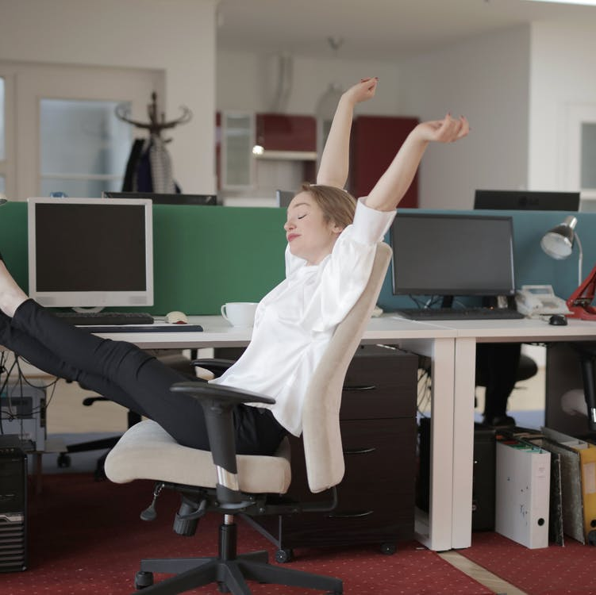
Pause

Slide 27
Tema
  Trafikk

Slide 28
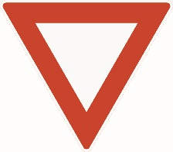




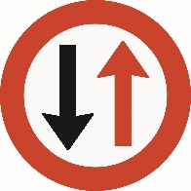

Regulering av trafikken
Skiltforskriften inneholder en skiltgruppe som heter "Vikeplikt- og forkjørsskilt".
I denne skiltgruppen finner du skilt som regulerer veier/kryss i veinettet vårt.
Notes:
Hvis vi holder oss til skilt. Hvilke skilt endrer på vikepliktsreglene?...
Jobb litt med alle i plenum.
Myndighetspyramiden ? Hva forteller denne?
KLIKK: skiltene dukker opp
1 Vikeplikt
2 Stoppskilt
3 Forkjørsvei
4 Forkjørskryss
5 Vikeplikt for møtende
Når forkjørskryss settes opp på forkjørsveg, varsler skiltet at krysset er farlig

Slide 29
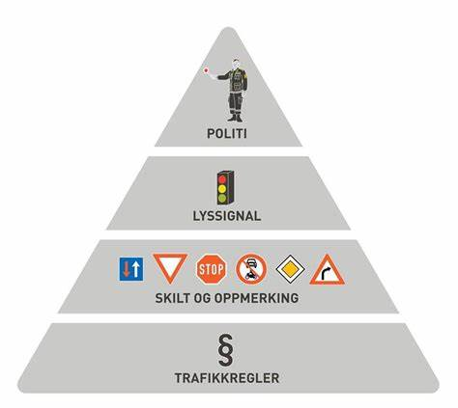
Myndighetspyramiden

Slide 30
Vikeplikt
Når har du vikeplikt som kjørende ute i trafikken?
Når har du vikeplikt for fotgjengere?
Når har du vikeplikt for syklister?
Når har du vikeplikt for elektriske sparkesykler?
Notes:
Hvis vi holder oss til skilt. Hvilke skilt endrer på vikepliktsreglene?...
Jobb litt med alle i plenum.
Myndighetspyramiden ? Hva forteller denne?
KLIKK: skiltene dukker opp
1 Vikeplikt
2 Stoppskilt
3 Forkjørsvei
4 Forkjørskryss
5 Vikeplikt for møtende
Når forkjørskryss settes opp på forkjørsveg, varsler skiltet at krysset er farlig

Slide 31
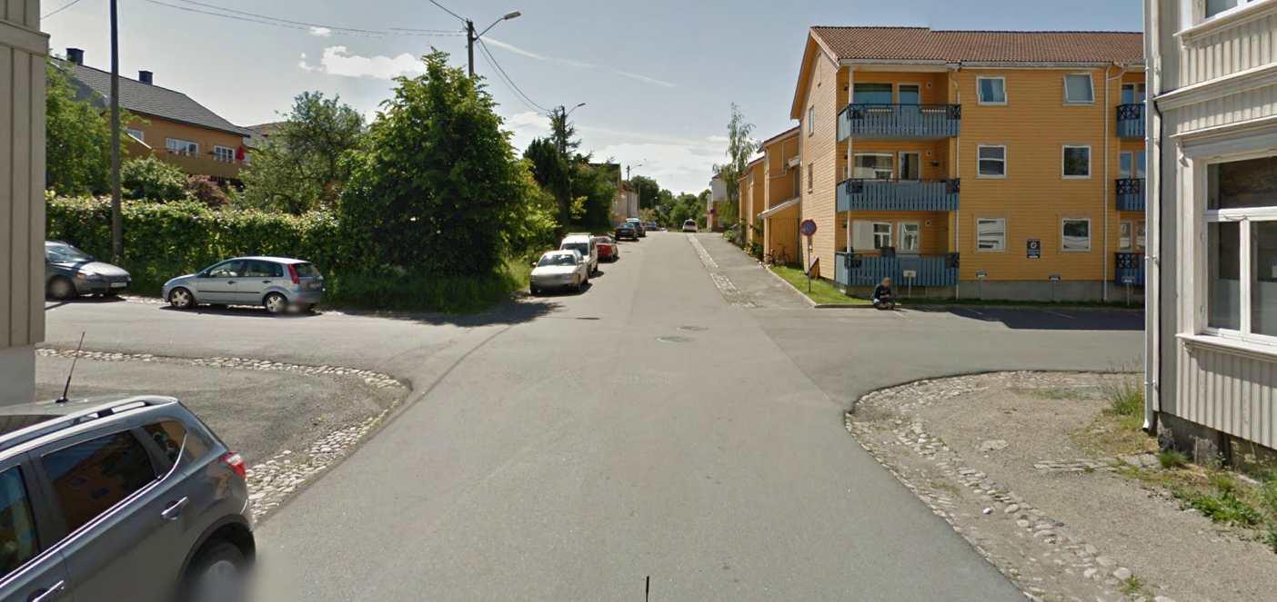
Vikeplikt
Hva sier reglene om vikeplikt her?
Notes:
Trafikkreglene gjelder på alle veger, for alle trafikanter, hele tiden!
For at reglen ikke skal gjelde, må det komme skilt, lyssignal eller politi som sier noe annet:
Dette bildet skal erstattes med et lokalt bilde trafikalt utfordring!!!!

Slide 32
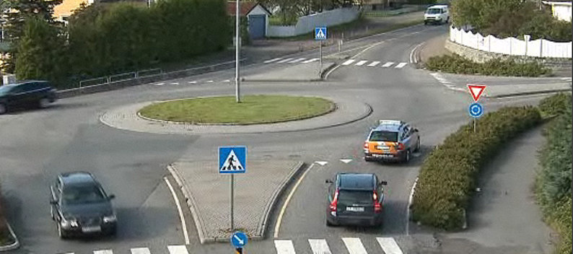
Hva sier trafikkreglene om vikeplikt i rundkjøring?
Notes:
IDP!!!
La dem jobbe 2 minutter HELT alene.
Så drøfte med naboen før det tas i plenum.
Få dem til å mene hva de tror at det står i reglene.
La dem få løfte frem sine forslag uten at du kommenterer om det er riktig eller galt,
slik som:
«Først inn slipper å vike»
«Vikeplikt for de som er i rundkjøringen»
«Vikeplikt fra venstre»
«Vikeplikt fra høyre»

Slide 33

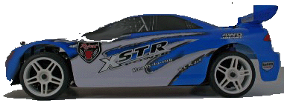

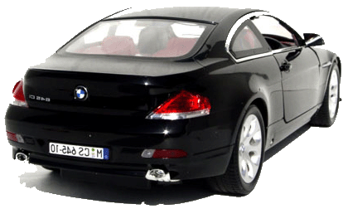
Notes:
Hvem har vikeplikt for hvem?
Tenk dere at dere kommer kjørende i den sorte BMW her nederst (PEK) Har dere vikeplikt for den blå fra høyre eller sorte fra venstre?
La deltagerne diskutere. Fasiten er = Høyreregel, vikeplikt for den blå bilen
Klikk på nr. 1: (rundkjøringsskiltet kommer) Blir det vikeplikt fra venstre nå? = Nei, fremdeles Høyreregel
Klikk på nr. 2 (vikepliktskilt kommer) = Nå er Høyreregel opphevet.
FREMSNAKK SAMHANDLING OG TRAFIKKAVVIKLING! IKKE gi deltagerne en fasit på hvem som har rett i en rundkjøring! Det er samarbeid som er viktig, ikke hvem som har rett og feil.
Neste samling skal vi ta mer om riktig kjøring, fart, tegn osv. imens kan dere tygge litt på dette.
KLIKK

Slide 34

§ 7. Vikeplikt
1. Trafikant som det skal vikes for, må ikke hindres eller forstyrres. Den som har vikeplikt, skal tydelig vise dette ved i god tid å sette ned farten eller stanse.
2. Kjørende har vikeplikt for kjøretøy som kommer fra høyre. Det samme gjelder når kjørende som vil svinge til venstre, vil få kjøretøy på sin høyre side.
3. Kjørende som vil svinge har vikeplikt for gående eller syklende som skal rett fram på kjørebanen eller vegens skulder. Kjørende som vil svinge inn over fortau har vikeplikt for gående og syklende som ferdes på fortauet.
Fører av sporvogn som vil svinge inn i veg med gangfelt, har vikeplikt for gående når fotgjengersignalet lyser grønt.
4. Kjørende som kommer fra parkeringsplass, holdeplass, torg, eiendom, bensinstasjon, gågate, gatetun eller liknende område har vikeplikt for annen trafikant. Det samme gjelder den som kommer fra gårdsveg eller annen veg som ikke er åpen for alminnelig ferdsel, eller som svinger inn på kjørebanen fra vegens skulder.
Kjørende som vil inn på eller krysse veg fra sykkelveg, gangveg, eller fortau, har vikeplikt for trafikant på vegen. Denne plikten gjelder ikke overfor kjørende fra eller til områder nevnt i første ledd.
5. På veg med fartsgrense 60 km i timen eller lavere har kjørende vikeplikt for buss når føreren gir tegn om at bussen skal forlate holdeplass. Bussføreren skal unngå fare.
6. Om nødvendig skal kjørende som møtes, i god tid vike tilstrekkelig til høyre og kjøre sakte eller stanse. Er en del av vegen sperret, har den vikeplikt som har sperringen på sin side.
Trafikkreglene sier ikke noe om rundkjøring!
Notes:
Hvorfor sier ikke reglene i § 7 noe om rundkjøringer?
Fremsnakk samhandling og trafikkavvikling!

Slide 35
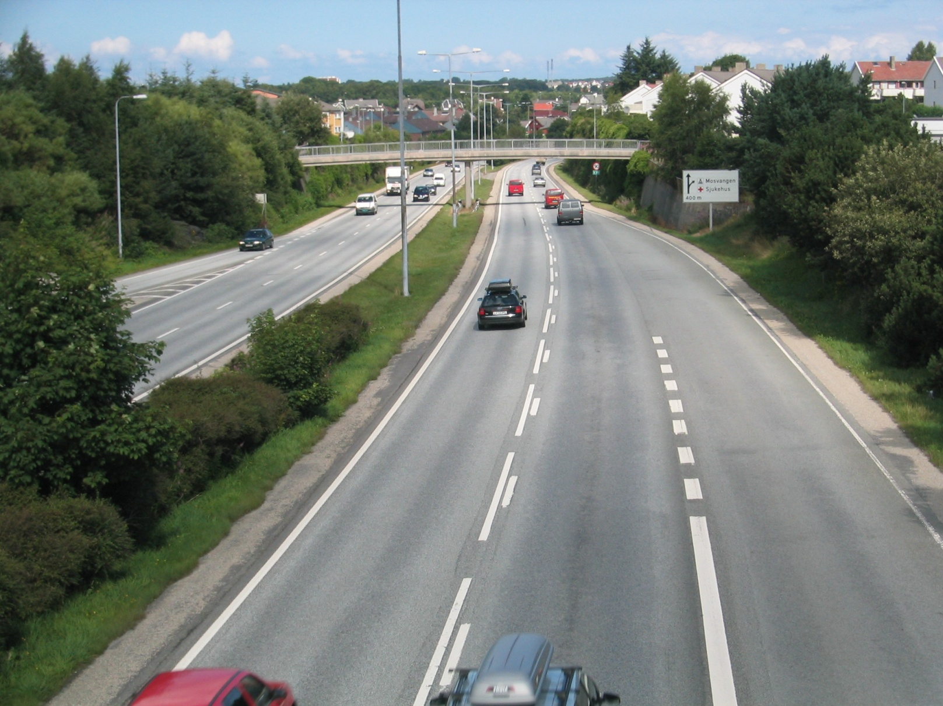
Du kjører i feltet helt til høyre. Hva må du tenke på her?
Notes:
Fra høyre:
Hel linje – sperrelinje er det ikke lov å kjøre på eller over.
Tykk, kort og tett stiplet linje – Skillelinje. Skiller vanlige felt fra spesialfelt (akselerasjonsfelt, kollektivfelt, sykkelfelt osv.) Gir vikeplikt
Midtoppmerking med korte streker og lange mellomrom – kjørefeltlinje. Skift felt om du har lyst ingen spesiell fare.
Midtoppmerking med lange streker og korte mellomrom . Varsellinje. Farlig å skifte felt, men lovlig.
Men hva tror dere er grunnen til at skillelinja stopper halvveis på akselerasjonsfeltet?
Drøft litt i plenum.
§ 8.Kjørefeltskifte
1. Kjørende som vil skifte kjørefelt, har vikeplikt for kjørende som befinner seg i det felt det skal kjøres inn i eller som først må krysses. Tilsvarende gjelder den som vil kjøre ut fra vegkant eller på annen måte endre kjøretøyets plass i sideretning.
Bestemmelsen i første ledd gjelder ikke når antallet vanlige kjørefelt i samme retning reduseres. Farten skal gjensidig tilpasses slik at de kjørende vekselvis kan fortsette uten unødig hinder eller forstyrrelse.
2. Kjørende i felt for fartsøkning skal tilpasse farten til trafikken i det kjørefelt det skal kjøres inn i. Kjørende i dette feltet skal lette utkjøringen fra feltet for fartsøkning. Kjørende som vil forlate veg, skal snarest mulig kjøre inn i felt for fartsreduksjon der det finnes.
Jo det har betydning for vikeplikt sammen med et skilt. KLIKK

Slide 36
Notes:
Legg merke til oppmerkingen
KLIKK: og Rød ring dukker opp
Fletting inntrer der oppmerkinga slutter.
Skifter du felt over den stiplete linjen, har du vikeplikt.
Så hovedpoenget med det vi har gjort nå er å få frem at trafikkreglene gjelder hele tiden…
Helt til politi, lyssignal, skilt eller oppmerking bestemmer noe annet.
Til slutt noe om barn og barnebarn. Noen som har barnebarn her? Blablabla litt rundt barnebarn. Kos, viktige å passe på osv.

Slide 37
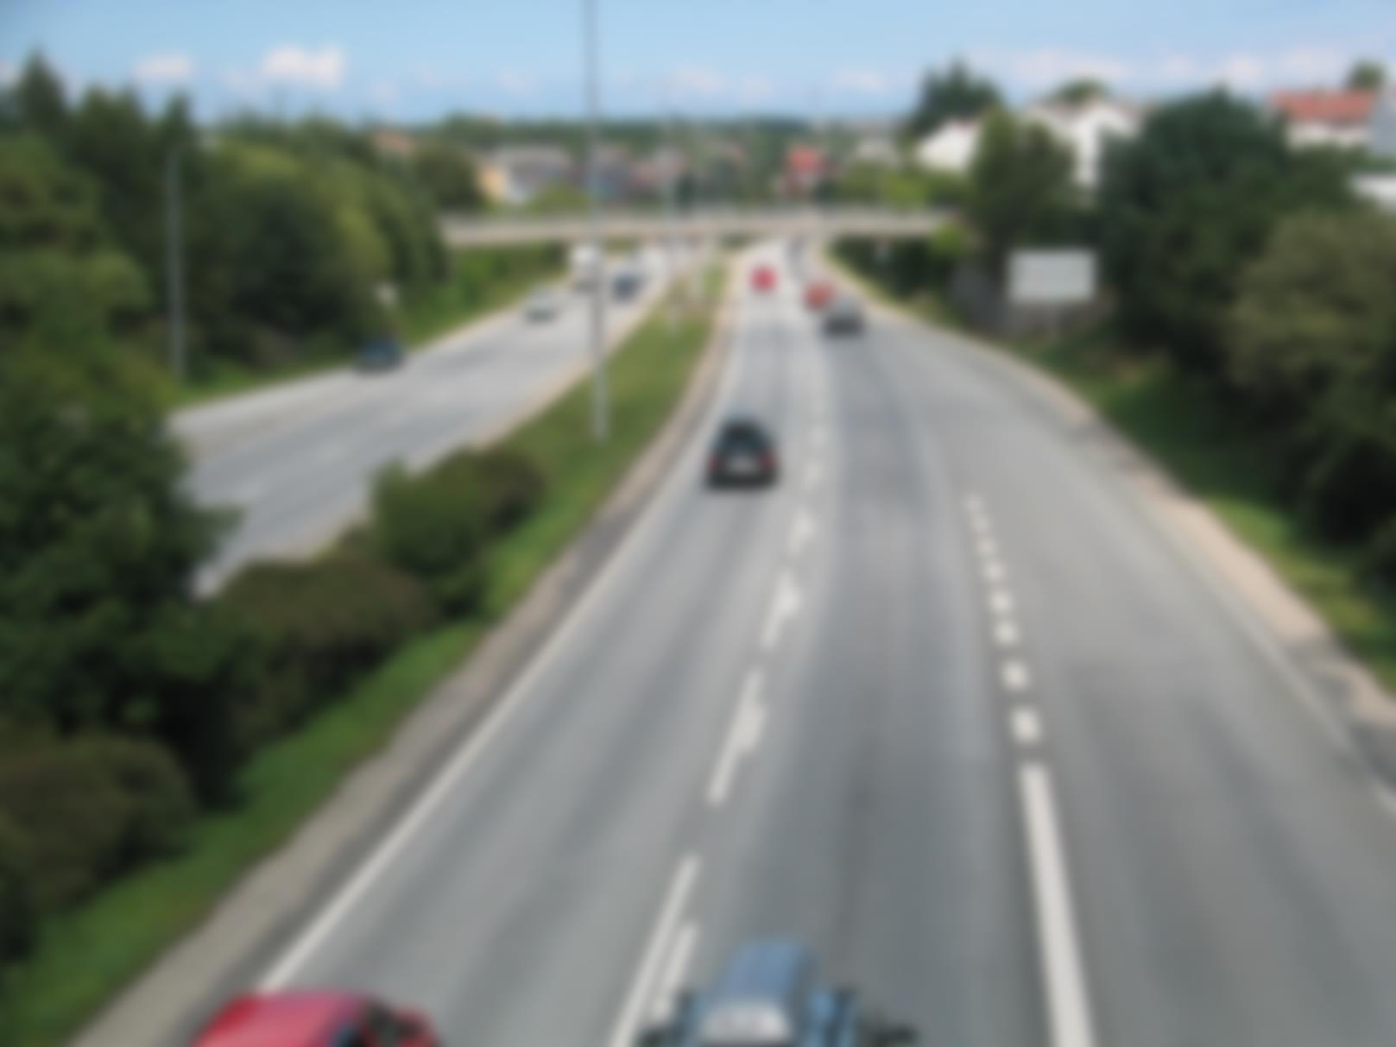
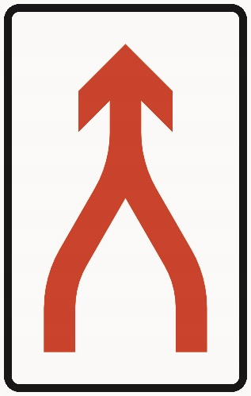
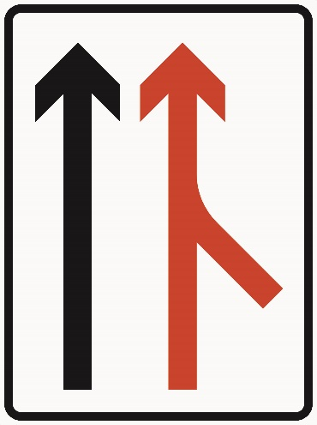
Vikeplikt
Hvordan bør du legge opp kjøringen din ut i fra disse skiltene?
Notes:
Disse skiltene endrer på trafikkreglene om vikeplikt ved feltskifte.
Hva heter disse skiltene?
Hva betyr disse skiltene?
Ved slike situasjoner skaper faktisk seniorførere en del problemer og uhell.

Slide 38
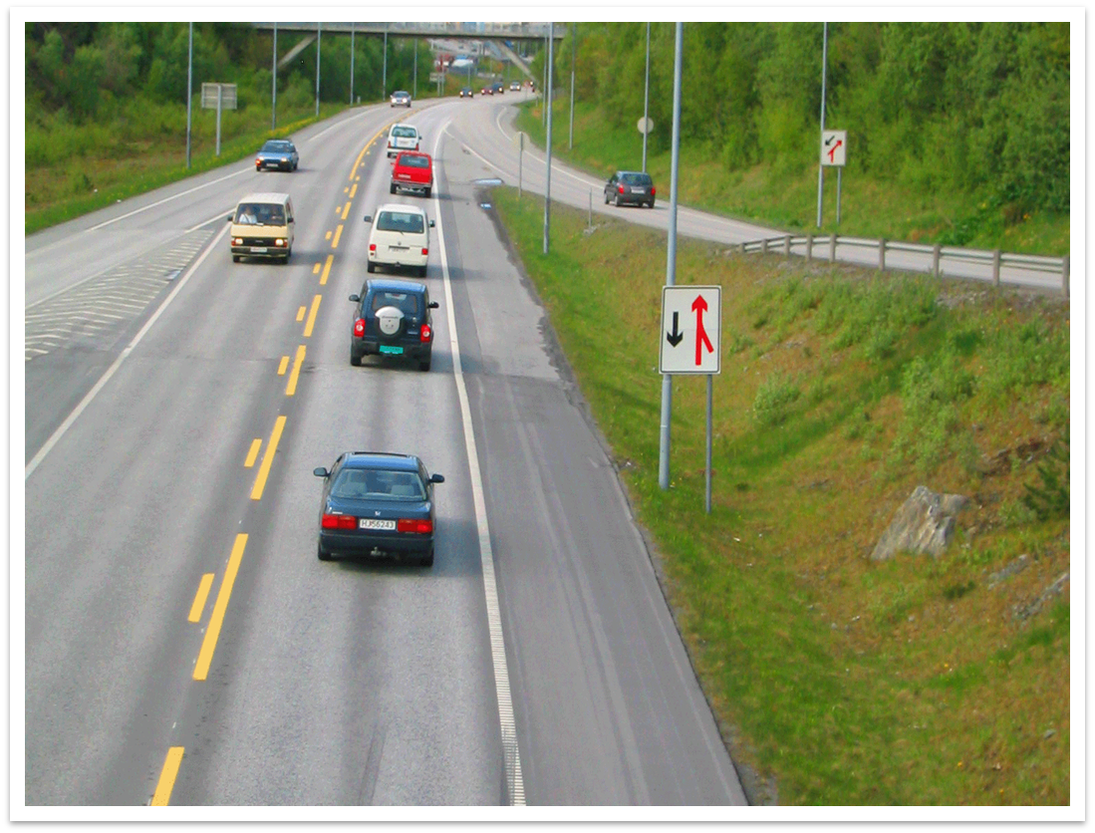
Hvordan vil du planlegge å kjøre i denne situasjonen?
Notes:
Hva må disse bilistene nå gjøre?
Førerne på hovedveien er pålagt å lage en luke til bilen fra høyre.
Bilen fra høyre MÅ akselerere ned bakken slik at farta er omtrent lik farta på hovedveien.
Den farta bør fører ha oppnådd omtrent der bilen er på bildet.
Hva er fartsgrensa her?? La deltagerne diskutere litt.
I Norge har vi faktisk kun 2 fartsgrenser…. Hvilke? La deltagerne diskutere litt.
Ingen skilt, så er det 80 utenfor tettbebyggelse og 50 i tettbebyggelse.
Men hva om trafikken kjører i 95 her da?
Skiltene og trafikkreglenes §8.2 gjør at bilen fra høyre har lov til å øke farta ned bakken slik at farta stemmer med farta på hovedveien.

Slide 39
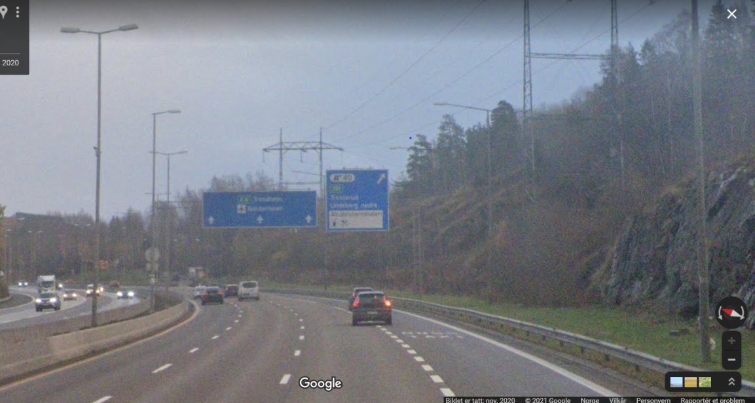
Du skal av til Trosterud (til høyre). Hvordan velger du å kjøre her?
Notes:
La deltagerne diskutere og komme opp med løsninger? Hør hva deltagerne forteller?

Slide 40

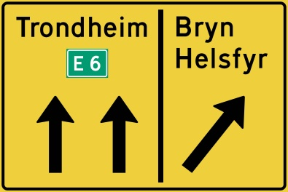
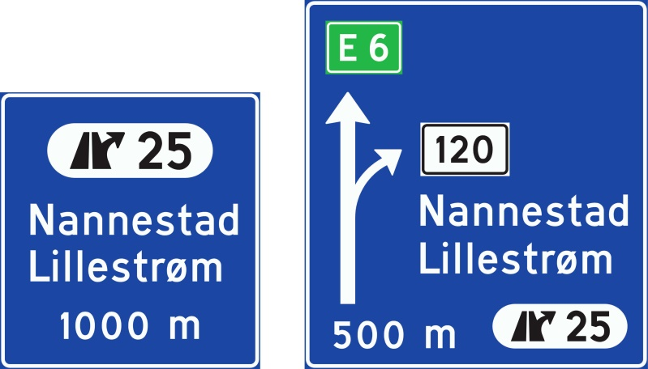
Kollektivfelt
Sambruksfelt
§5 Kjøretøyets plass på vegen
Kollektivfeltet:
Busser og Taxi
(Minibusser som dekkes av unntaket)
Elektrisk eller hydrogendrevne motorvogner
Tohjuls motorsykkel/moped
uten sidevogn
Sykkel
Uniformert utrykningskjøretøy
Vegvisningsskilt:
Vegvisningsskilt er trafikkskilt som gir opplysninger om stedsnavn, virksomheter, veiruter, valg av kjørefelt, valg av vei og avstand til reisemål.
Notes:
Ingen regel uten unntak
Fra 1. januar 2009 ble minibusser (buss med inntil 16 passasjerplasser, i tillegg til sjåfør) utestengt fra å kjøre i kollektivfelt, i tillegg til tre- og firehjuls motorsykkel/moped. Unntak gjelder for minibusser i løyvepliktig yrkestransport, og for minibusser som frakter minst sju personer i tillegg til sjåføren. Disse kan fortsatt bruke kollektivfeltene.

Slide 41
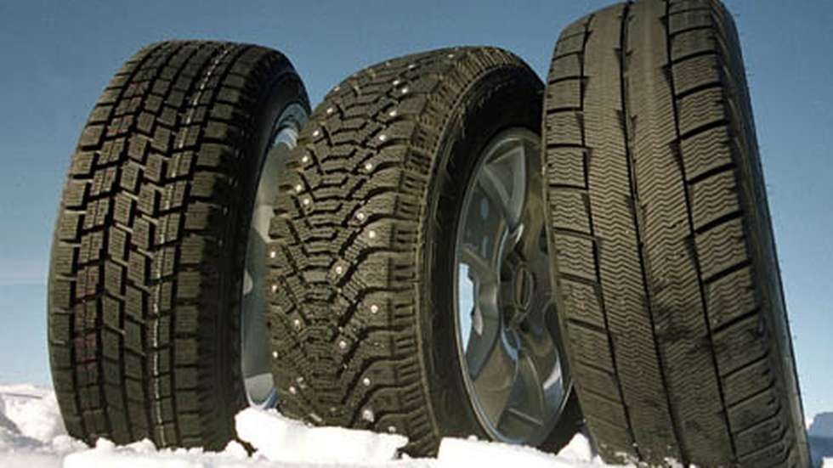
Dekk og mønsterdybde
Krav til dekk på biler under 3.500 kg:
På sommerdekk er kravet minst 1,6 millimeter.
På vinterdekk er kravet 3 millimeter.
Vi anbefaler at du ikke sliter dekkene helt ned til minimumsgrensen.
Jo bedre mønsterdybde, jo bedre veggrep.
Du må ha dekk som er tilpasset føret du kjører på.
Forskriften om bruk av kjøretøy sier :
«kjøretøy må ikke brukes uten at det er sikret tilstrekkelig veigrep i forhold til føret, om nødvendig ved bruk av vinterdekk med eller uten pigger, kjetting eller liknende».
Dekkets levetid kan variere ut fra kjørestil og
antall km man kjører, men ett sett dekk bør holde omtrent 3 – 4 sesonger ved normalt kjørelengde
(ca. 15.000 km/år).
Notes:
Hva er kravet til mønsterdybde? 1,6 mm sommer 3 mm vinter.
Gjelder krav til mønsterdybde, selve dekktypen, eller årstiden? (la de diskutere)
KLIKK; og fasit dukker opp.
------------------------------------------
Hva med vinterdekk, er det påbudt å bruke om vinteren?? …’
La dem diskutere litt…
§§ sier:
Kjøretøy må ikke brukes uten at det er sikret tilstrekkelig veggrep i forhold til føret, om nødvendig ved bruk av vinterdekk med eller uten pigger, kjetting eller liknende. Vinterdekk er spesielt merket med M+S, MS, M&S, M-S, «Mud and snow», 3PMSF eller «3 Peak Mountains Snowflake» og særskilt fremstilt for vinterkjøring. Bare vinterdekk tillates brukt med pigger, med unntak av dekk til motorsykkel.
Motorvogn med tillatt totalvekt over 3500 kg, skal ha vinterdekk på alle aksler, med unntak av løftbar(e) aksler, under kjøring på offentlig veg fra og med den 15. november til og med den 31. mars.

Slide 42
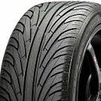
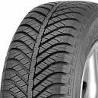
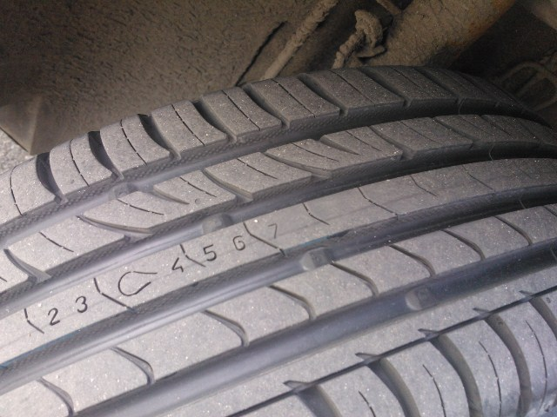
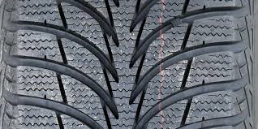
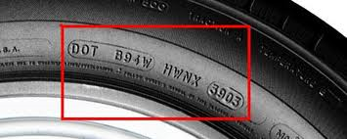
Dekktyper
Slitasje og alder
Sommerdekk, helårsdekk, piggfrie vinterdekk
Notes:
Hvordan se forskjell på Sommerdekk, helårsdekk og piggfrie vinterdekk
Helårsdekk er dårlige hele året. Velg sommerdekk eller vinterdekk.
Gummiblanding er forskjellig.
Skikkelige vinterdekk se skikkelig «seipet».
Hvordan sjekke slitasje og alder?
Sjekk slitasjevarslere eller bruk mønsterdybdemåler. (her er det ca. 7 mm igjen)
Sjekk DOT-merkingen. 3903 = uke 39 år 2003
Nok om ting og tang.
Vi skal se på noen trafikkoppgaver hentet fra læreboka dere har fått.
Vi gjør det slik at dere finner svaret sammen med naboen på bordet. Så tar vi frem alle de forskjellige svarene dere har og komme med og så forteller jeg fasiten til slutt. Etter det begrunner jeg kort hvorfor det er slik. OK?
Første oppgave er om vikeplikt KLIKK: Oppgave dukker opp

Slide 43
Takk for i dag og vel hjem!

